Slide 1

НОВИНКИ PROVET

Slide 2
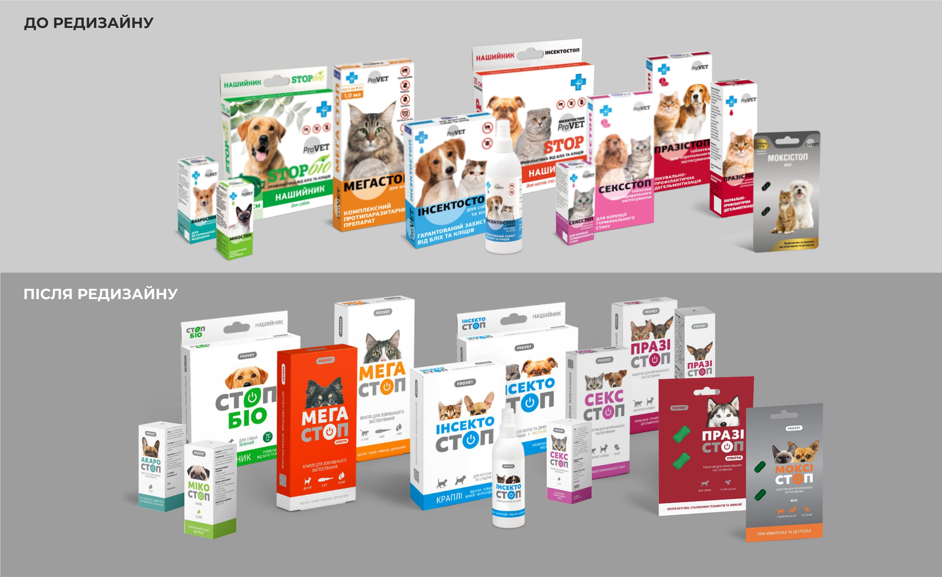

Старт продажу 1-2 квартал 2024р.

Slide 3
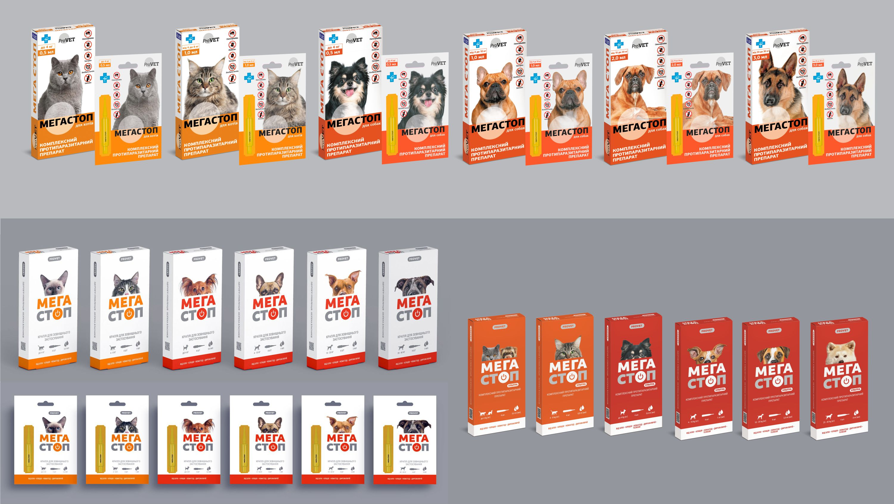
РЕДИЗАЙН ПАКУВАННЯ 12 СКЮ (медіум-сегмент)
+ 6 НОВИХ СКЮ
МЕГАСТОП УЛЬТРА стоп-он краплі
(преміум-сегмент)
Старт продажу 1 квартал 2024 р.

Slide 4




КОМПЛЕКСНИЙ ПРЕПАРАТ ПРОТИ
ЕКТО- ТА ЕНДОПАРАЗИТІВ
ЯКІСНІ ПЕРЕВАГИ:
Новий компонент у складі “моксидектин” (висока ефективність та відсутність резистентності у шкідників)
Дженерік Bayer Advocate
Триваліший термін між обробками при ураженнях акарифорними кліщами (демодекоз, отодектоз, саркоптоз)
Швидка дія проти отодектозу (вушного кліща) за 1-2 обробки
Препарат також застосовується для тхорів
Застосування крапель з раннього віку (з 7-ми тижнів)
Один із засобів лікування алергічного блошиного дерматиту, профілактика дирофіляріозу та телязіозу
МОКСИДЕКТИН – NEW*
ІМІДАКЛОПРИД
ФОРМА ВИПУСКУ:
Полімерні піпетки різного дозування, упаковані у картонні коробки по 4 шт.
Ціновий сегмент – преміум 6 SKU

Slide 5
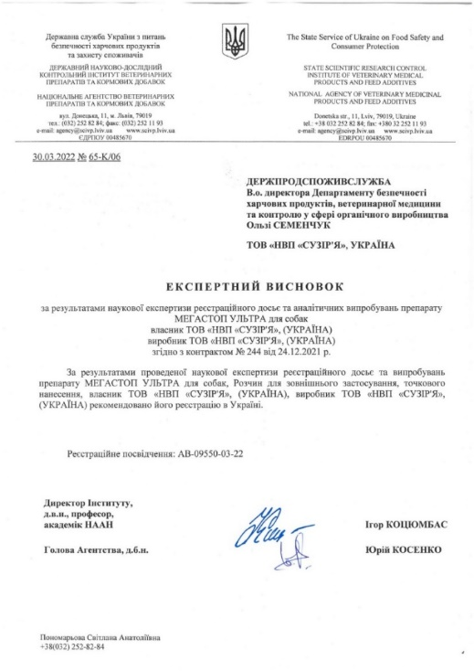
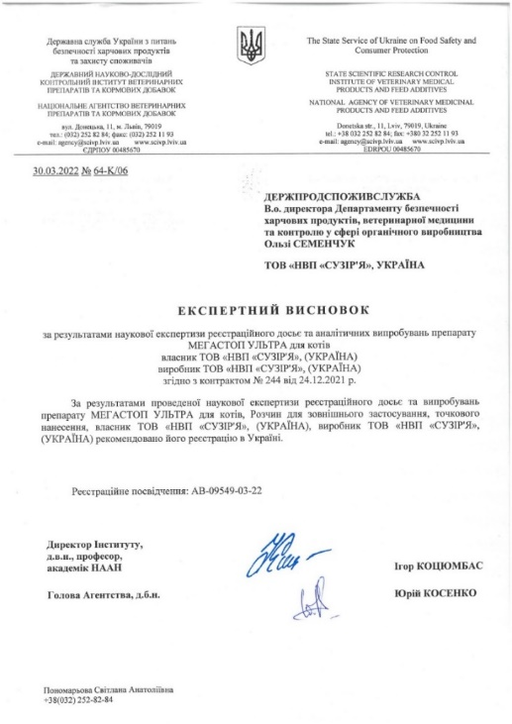
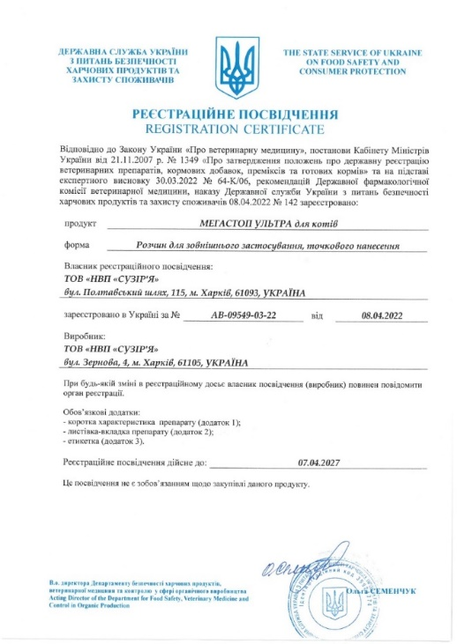
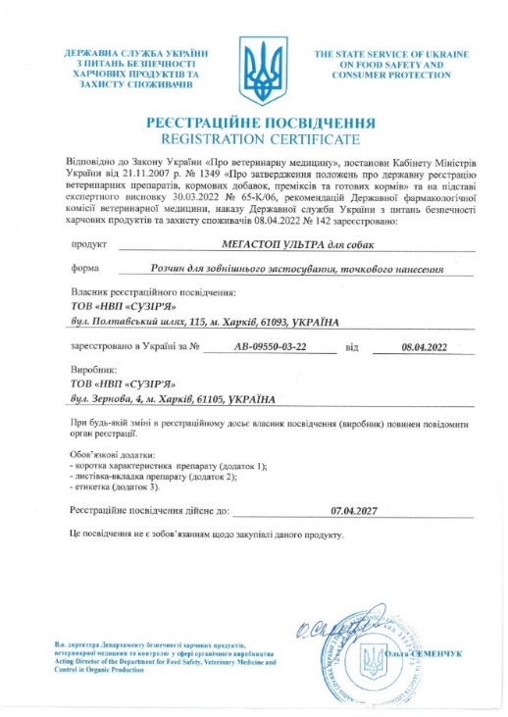
КОМПЛЕКСНИЙ ПРЕПАРАТ ПРОТИ
ЕКТО- ТА ЕНДОПАРАЗИТІВ
РЕЄСТРАЦІЙНІ ПОСВІДЧЕННЯ МЕГАСТОП УЛЬТРА
РЕЄСТРАЦІЙНІ ПОСВІДЧЕННЯ та ЕКСПЕРТНІ ВИСНОВКИ
Ветеринарний препарат МЕГАСТОП УЛЬТРА має:
науково підтверджену терапевтичну ефективність;
токсикологічну безпечність (при застосуванні згідно листівки-вкладки).

Slide 6

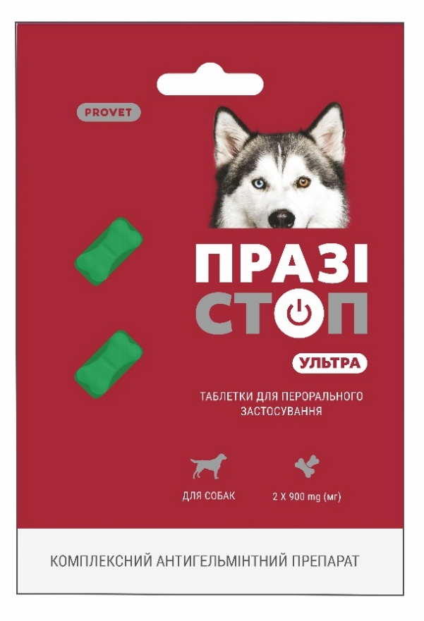
ТАБЛЕТКИ ДЛЯ ПЕРОРАЛЬНОГО ЗАСТОСУВАННЯ
(ПРОТИ КРУГЛИХ, СТЬОЖКОВИХ ГЕЛЬМІНТІВ ТА ЛЯМБЛІЙ)
ЗАХВОРЮВАННЯ, ЯКІ ВИКЛИКАЮТЬ У ТВАРИНИ ТА ПЕРЕДАЮТЬСЯ ЛЮДИНІ:
ФЕБАНТЕЛ– NEW*
ПІРАНТЕЛ ПАМОАТ, ПРАЗІКВАНТЕЛ
лямбліоз, токсаскаридоз, унцинаріоз, трихоцефальоз, анкілостомоз, ехінококоз, дипілідіоз, теніоз, мезоцестоідоз
ЯКІСНІ ПЕРЕВАГИ:
Розширений спектр дії: активний проти найпоширеніших видів гельмінтів +лямблій, які мають високий рівень виявлення в Україні та Європі
Дженерік Elanco Drontal plus
З ароматом м’яса
Високий ступінь безпеки: застосовується собакам з вагою від 1кг
ФОРМА ВИПУСКУ:
Блістер по 2 таб х 900 мг у картонному пакуванні
Старт продажу 1 квартал 2024 р.

Slide 7
ЕКСПЕРТНІ ВИСНОВКИ та РЕЄСТРАЦІЙНЕ ПОСВІДЧЕННЯ
Ветеринарний препарат ПРАЗІСТОП УЛЬТРА для собак має:
науково підтверджену терапевтичну ефективність;
токсикологічну безпечність (при застосуванні згідно листівки-вкладки).

Slide 8

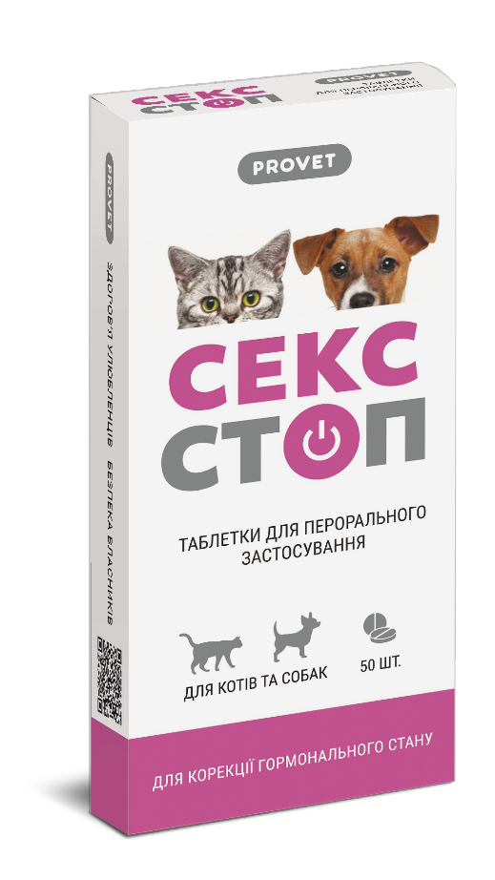
ТАБЛЕТКИ ДЛЯ КОРЕКЦІЇ
ГОРМОНАЛЬНОГО СТАНУ КОТІВ ТА СОБАК
ДІЮЧІ РЕЧОВИНИ:
МЕГЕСТРОЛ АЦЕТАТ
ЯКІСНІ ПЕРЕВАГИ:
Зменшений розмір таблетки для зручнішого вживання тваринами (запит від дистрибуції)
Препарат давно на ринку і має попит на ринку у своєму сегменті (17% приросту до 2022 р.)
Ефективний для затримки або переривання тічки у сук і кішок
Препарат гальмує статеву активність і регулює пов’язані з цим проблеми поведінки
Універсальний для собак та котів
ФОРМА ВИПУСКУ:
Блістери по 10 таб., запаковані у картонні коробки по 5 шт. (1таб=70мг)
Старт продажу 1 квартал 2024 р.

Slide 9
РЕЄСТРАЦІЙНЕ ПОСВІДЧЕННЯ

Slide 10

ДЯКУЮ ЗА УВАГУ!

